Slide 2

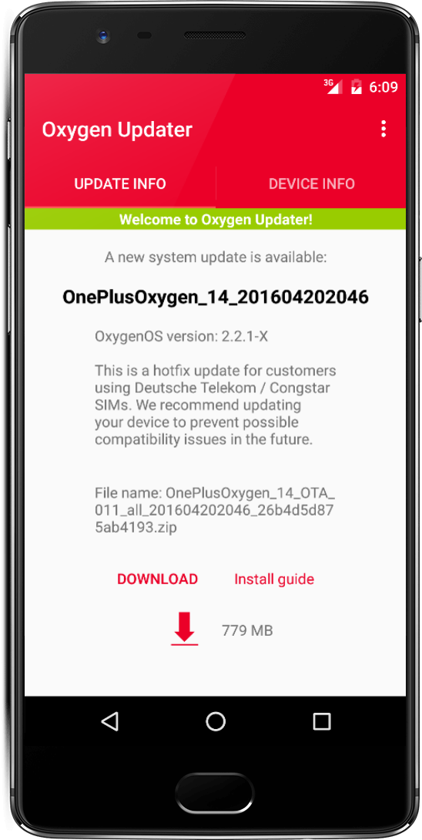
Oxygen Updater
Never wait too long to get updates…
See what’s new in a system update
- Also after installation!
Download System updates

Slide 3
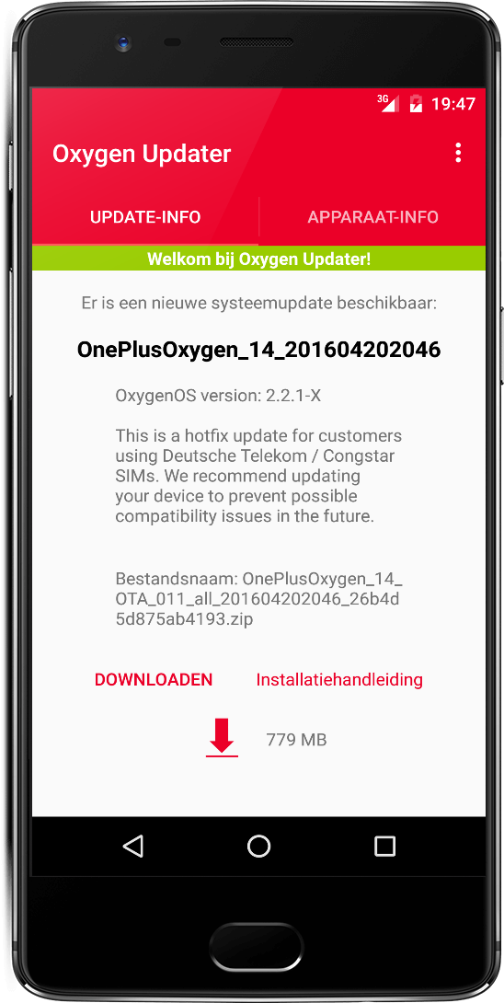
Oxygen Updater
Nooit meer te lang wachten op updates…
Bekijk wat er nieuw is in een
systeemupdate
Download Systeemupdates

Slide 4
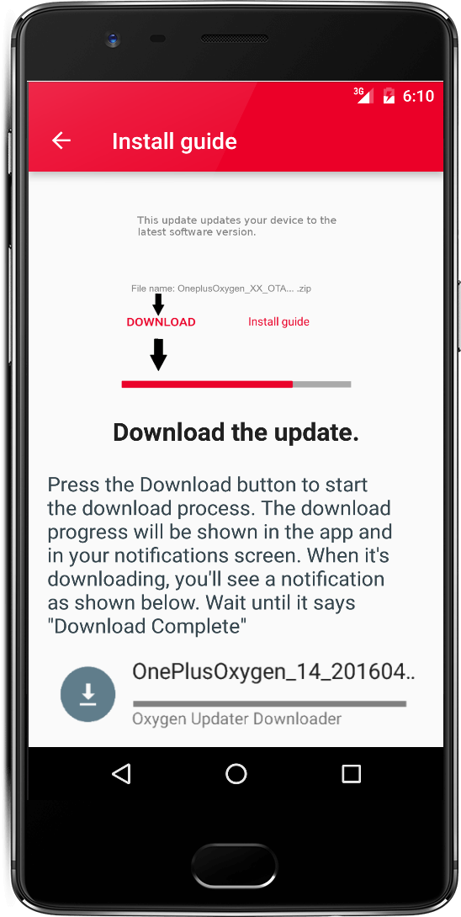
Oxygen Updater
Never wait too long to get updates…
Easy to use
Contains written guide

Slide 5
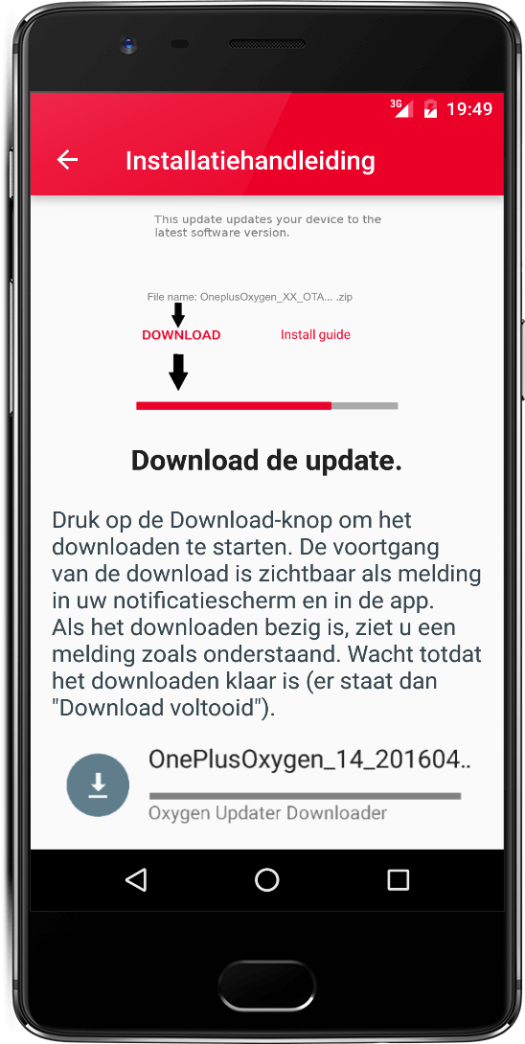
Oxygen Updater
Nooit meer te lang wachten op updates…
Eenvoudig te gebruiken
Bevat geschreven handleiding

Slide 6
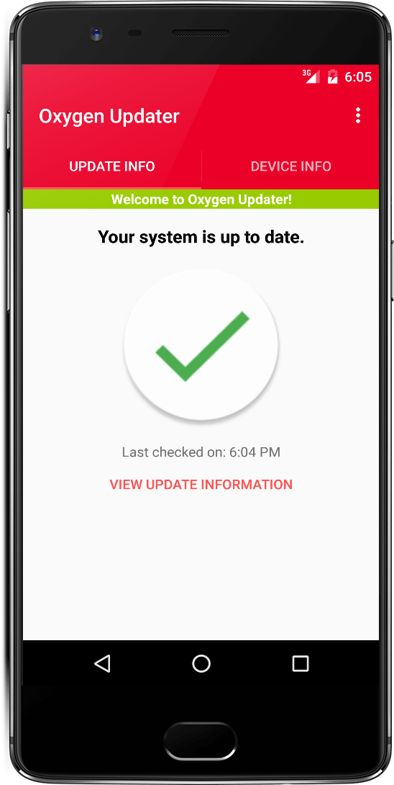
Oxygen Updater
Never wait too long to get updates…
Be the first to use the latest and
greatest version of Oxygen OS!
Fix a device that won’t update
And more…

Slide 7
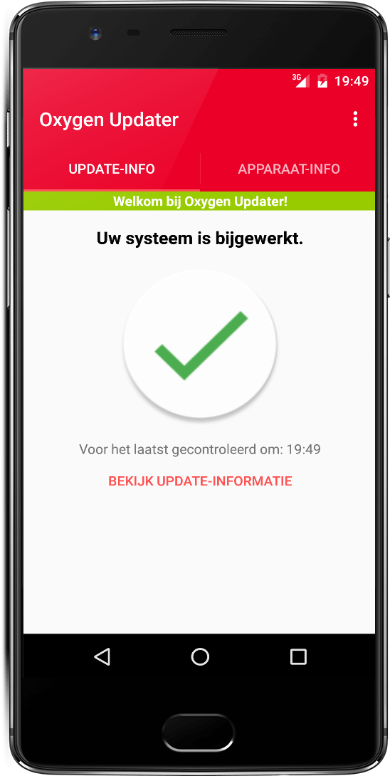
Oxygen Updater
Nooit meer te lang wachten op updates…
Beschik als eerste over de
meest recente versie van Oxygen OS!
Repareer een apparaat wat niet kan updaten!
En meer…

